Slide 1


ANALIZA AUTOMATĂ A GANGLIONILOR LIMFATICI UTILIZÂND DEEP LEARNING ȘI COMPUTER VISION
Sistem de Asistență la Diagnostic (B-Mode, Doppler, Elastografie)
Molnar Andrei Alexandru
Grupa 6

Slide 2

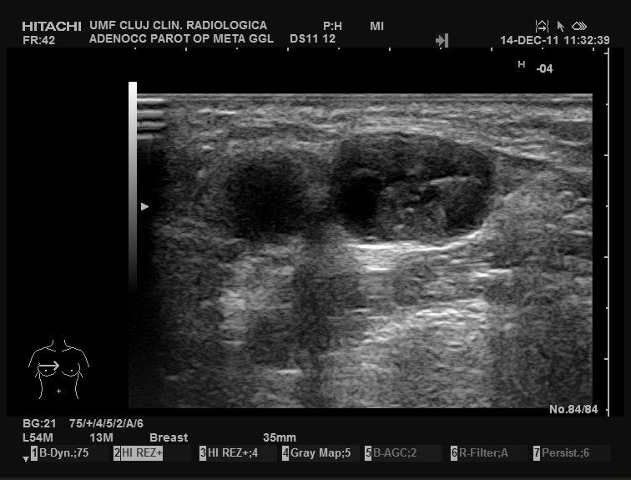
CONTEXTUL ȘI PROBLEMA
Rolul Ganglionilor: Santinele ale sistemului imunitar, indicatori pentru metastaze (cancer tiroidian, mamar).
Metoda Actuală: Ecografia este non-invazivă, dar subiectivă.
Problema Tehnică: Variabilitatea interpretării între medici (experiență, oboseală) și erori de măsurare manuală.
Obiectiv: Automatizarea măsurătorilor (Formă, Vascularizație, Rigiditate) pentru un diagnostic obiectiv.

Slide 3
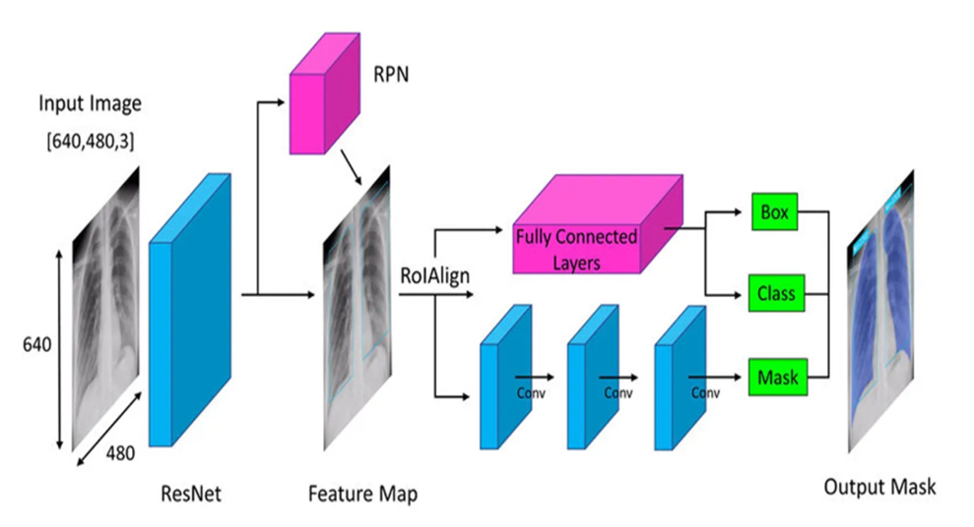
ARHITECTURA SISTEMULUI (TECH STACK)
Obiectiv: Automatizarea completă a fluxului de analiză (Detecție -> Analiză -> Diagnostic).
Model AI: Mask R-CNN (Detectron2) cu backbone ResNet-50.
Tehnică: Transfer Learning (Fine-tuning pe imagini medicale pornind de la COCO dataset).

Slide 4

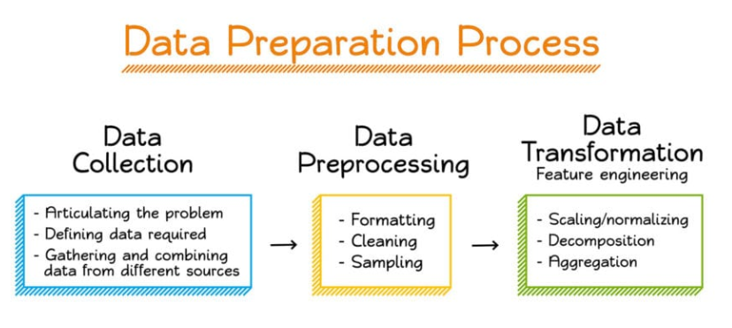
PREGĂTIREA DATELOR (DATA CURATION)
Sursa Datelor: Imagini reale, eterogene (aparate diferite).
Ground Truth: Adnotări manuale (format JSON/VIA) realizate de medici specialiști.
Contribuție Proprie: Algoritm de Parsing & Conversie:
  Citire coordonate poligonale din JSON.
  Generare măști binare pentru antrenare.

Slide 5
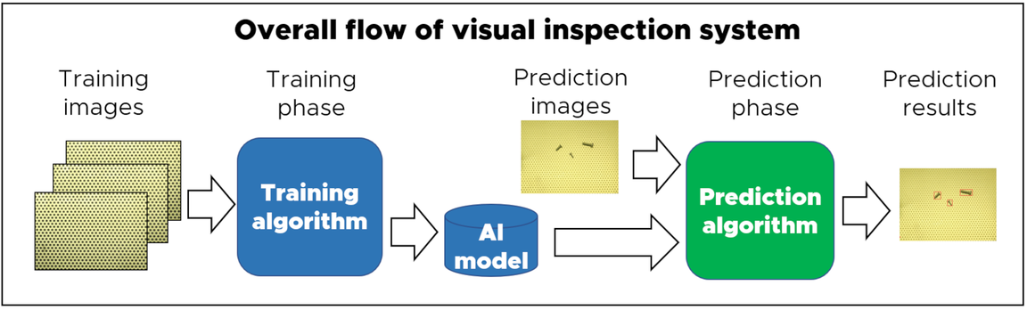
ANTRENAREA MODELULUI AI
  Tipul de Învățare: Învățare Supervizată (Supervised Learning).
  Procesul de Antrenament:
  Input: Imaginea ecografică + Masca corectă (Ground Truth de la medic).
  Extragerea Trăsăturilor: Rețeaua (ResNet-50) „învață” texturile specifice țesutului limfatic și diferența față de mușchi/grăsime.
  Ajustarea Greutăților: Prin mii de iterații, modelul își corectează erorile (Fine-tuning).
  Rezultatul: Un model AI independent, capabil să prezică conturul exact al ganglionului pe imagini complet noi, pe care nu le-a mai văzut niciodată.

Slide 6
Modulul 1 - Analiza B-Mode (Geometrie & Morfologie)
1
Modulul 2 - Analiza Doppler (Vascularizație)
2
Modulul 3 - Analiza Elastografică (Rigiditate)
3

Slide 7

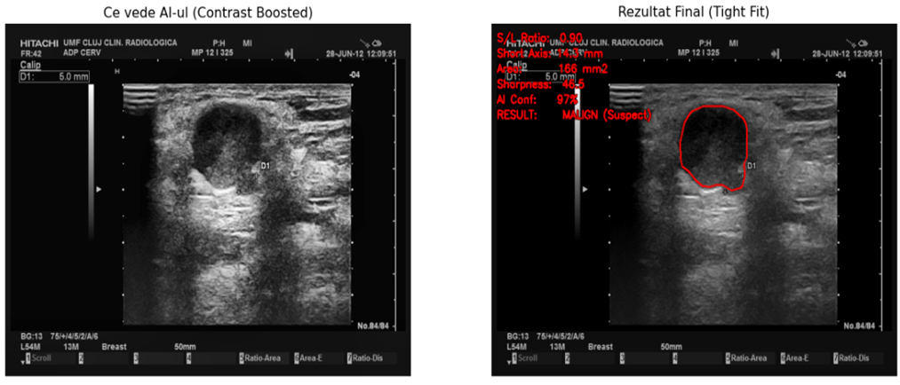
MODULUL 1 - ANALIZA B-MODE (GEOMETRIE & MORFOLOGIE)
Provocarea Tehnică:
  Imaginile ecografice au contrast scăzut și zgomot „speckle”.
  Modelul brut producea supra-segmentare (includea țesutul adipos din jur).
Soluția Algoritmică (Pipeline):
  Pre-procesare CLAHE: Contrast Limited Adaptive Histogram Equalization (ClipLimit=3.0). Evidențiază marginile capsulei ganglionare.
  Inference: Mask R-CNN prezice masca brută.
  Post-procesare (Rafinare):
    Morphological Closing: Umplerea găurilor interne.
    Erosion (Eroziune): Aplicarea unui kernel (3x3) pentru a „strânge” conturul cu 2-3 pixeli (Tight-Fit).
    ApproxPolyDP: Netezirea geometrică a conturului zimțat.
Regula Medicală (Diagnostic):
  Calcul automat axe: Short Axis (S) și Long Axis (L).
  S/L Ratio > 0.6 ➔ Indice de Sfericitate crescut ➔ SUSPECT.

Slide 8
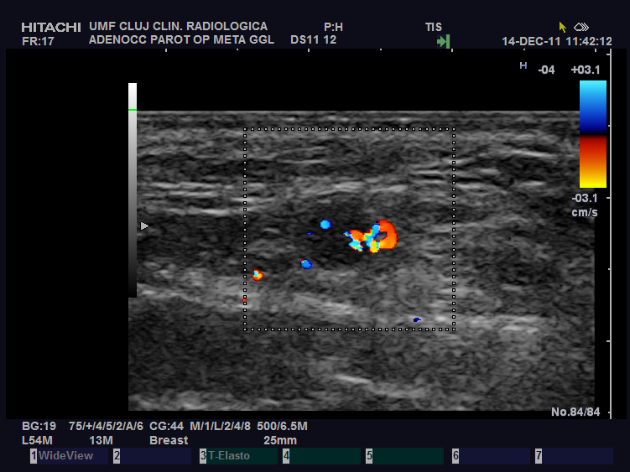
MODULUL 2 - ANALIZA DOPPLER (VASCULARIZAȚIE)
Provocarea Tehnică:
  Imaginile conțin o cutie ROI (linii punctate) și culori (Roșu/Albastru).
  CNN-ul antrenat pe forme anatomice era derutat de liniile artificiale și eșua în detecție.
Soluția Algoritmică (Inovație):
  Transformare Spațiu Culoare: RGB ➔ HSV (Hue, Saturation, Value).
  Extragere Canal V (Luminanță): Păstrează structura țesutului, elimină informația cromatică (culorile devin gri).
  Filtrare Mediană (Median Blur): Kernel (5x5) pentru a elimina zgomotul „sare și piper” (liniile punctate ale cutiei Doppler).
  Recuperare Mască: Aplicarea măștii detectate pe imaginea Originală Color.
  Dilatare Mască: Expansiune cu 10-15% pentru a include vasele periferice care ies din contur.
Regula Medicală (Diagnostic):
  Vascularity Position: Analiza pixelilor colorați față de centroid.
  Periferic > Central ➔ Neo-angiogeneză ➔ MALIGN.

Slide 9
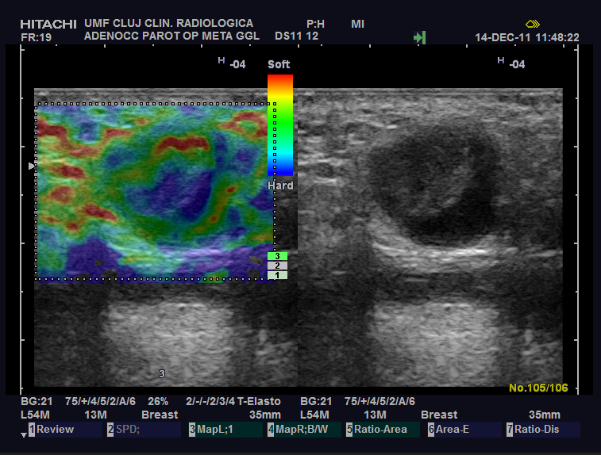
MODULUL 3 - ANALIZA ELASTOGRAFICĂ (RIGIDITATE)
Provocarea Tehnică:
  Imagine de tip Split-Screen: Stânga (B-Mode anatomic), Dreapta (Harta Color).
  AI-ul poate detecta nodulul doar pe imaginea clară din stânga.
Soluția Algoritmică (Translație):
  Detecție: Segmentare pe jumătatea stângă.
  Calcul Offset: Determinarea lățimii imaginii (W) și a centrului (W/2).
  Translație Matematică: Aplicarea unei matrice de transformare M = [[1, 0, tx], [0, 1, ty]] pentru a muta conturul pe dreapta.
  Analiza Histogramei HSV: Numărarea pixelilor din interiorul conturului translatat.
Regula Medicală (Diagnostic):
  Blue (Hard) + Green (Interm.) > 40-45% din arie ➔ Țesut Rigid ➔ MALIGN.
  Red (Soft) dominant ➔ BENIGN.

Slide 10
LOGICA DE DIAGNOSTIC ȘI SISTEMUL DE PUNCTAJ
  Sistemul nu ia decizii aleatorii, ci aplică matematic regulile clinice stabilite de medici, generând un scor compus:
1. B-Mode (Forma și Geometria):
  Dacă Raportul S/L (Axa Scurtă / Axa Lungă) > 0.6 ➔ Forma este sferică ➔ Malign
  Dacă Raportul S/L ≤ 0.6 ➔ Forma este alungită/ovală ➔ Benign
2. Doppler (Vascularizația):
  Dacă Vascularizația este > 15-20% din arie SAU este dispusă Periferic ➔ Neoangiogeneză ➔ Malign
  Dacă Este avascular sau vascularizația este doar centrală (hilară) ➔ Benign
3. Elastografie (Rigiditatea):
  Dacă Pixelii Albaștri (Hard) + Verzi (Intermediar) > 40-45% din arie ➔ Țesut rigid ➔ Malign
  Dacă Domină pixelii Roșii (Soft) ➔ Țesut elastic/moale ➔ Benign

Slide 11

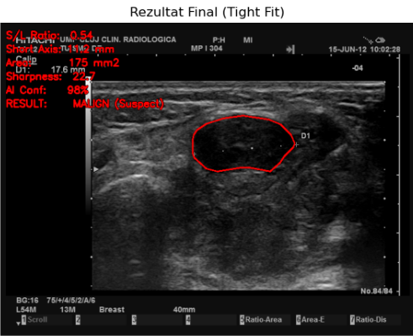
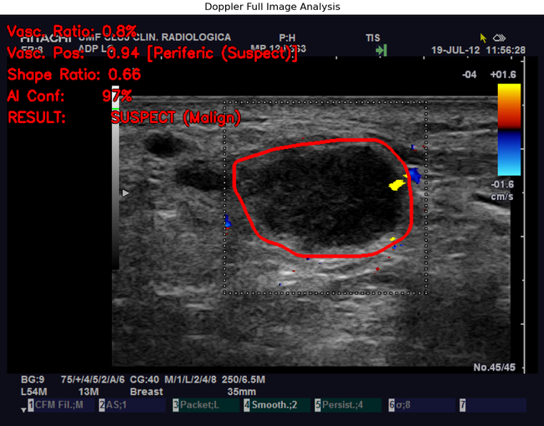
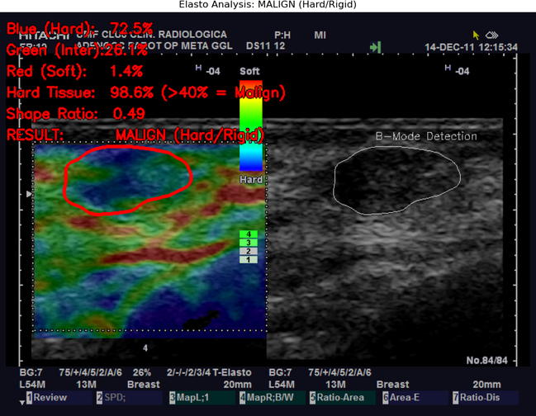
REZULTATE ȘI RAPORTARE AUTOMATĂ
Output Vizual: Suprapunere contur codat pe culori (Verde=Benign, Roșu=Suspect).
B-MODE
DOPPLER
ELASTOGRAFIE

Slide 12
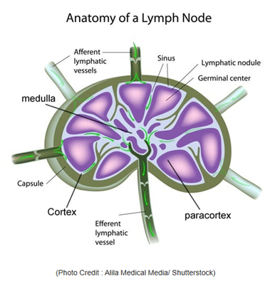
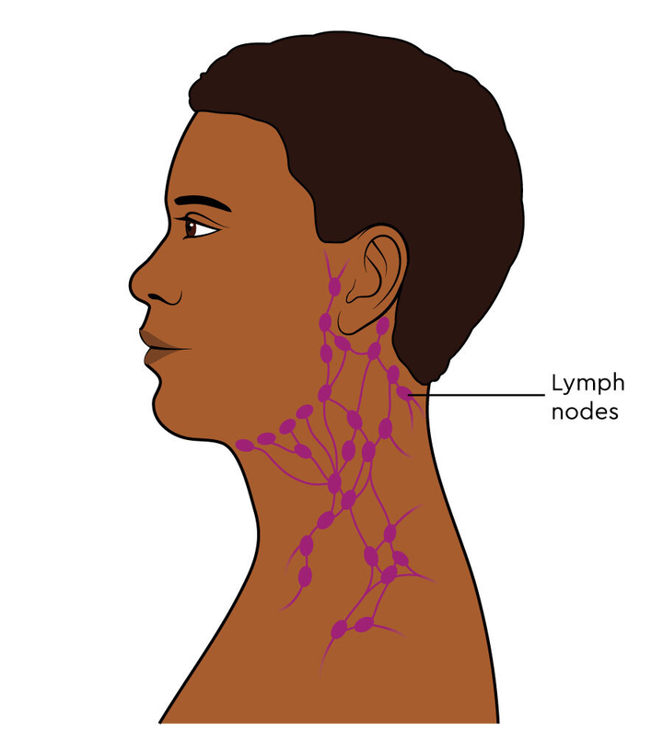
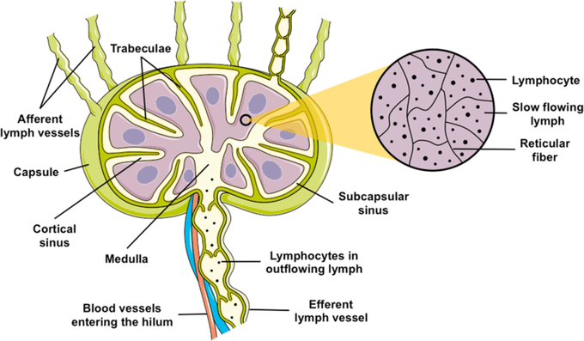
CONCLUZII ȘI DIRECȚII VIITOARE
Concluzii:
  Sistem funcțional End-to-End care reduce subiectivitatea umană.
  Integrare reușită a viziunii computerizate (CV) cu regulile clinice.
Viitor:
  Integrarea într-o aplicație mobilă pentru medici.
  Extinderea setului de date pentru alte tipuri de cancere.

